Slide 1
Groupe thématique THERMIX
16 octobre 2019

Slide 2
« Thermix » késako ?!?
xx

Slide 3
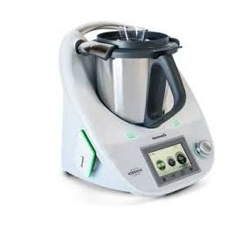
Non ! ce n’est pas ça ;-)

Slide 4
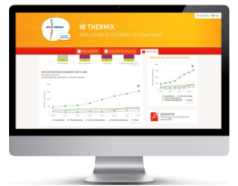
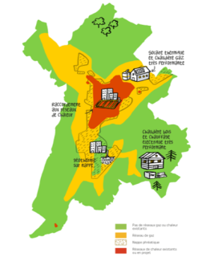
CONTEXTE
Thermix : Simulateur de systèmes de chauffage
Outil développé par Hespul, en ligne « pédagogique et facile à utiliser »
Pour les plus avertis, possible de modifier de nombreux paramètres
Un « Thermix » adapté pour notre territoire
Schéma directeur énergie
Comment faire connaitre recommandations du schéma directeur énergie en matière de système de chauffage ?
Programme européen CityZen

Slide 5
2 outils
Simulateur en ligne (nom encore à trouver):
Logements (neufs et existants)
Accès à tous mais cible plutôt usagers au profil d’expert (président de conseil syndical, accompagnement EIE dans un projet de rénovation, bureau d’étude thermiques qui souhaite une restitution pédagogique..)
Comparaison forcée avec les solutions préconisées par le SDE
Guide de préconisations pour la réalisation d’études d’approvisionnement en énergie des bâtiments sur le territoire :
Tous projets / hors particuliers
Informer sur obligations et orientations sur notre territoire sur choix d’approvisionnements énergétiques + sur les ressources et outils mis à disposition
Préserver l’intérêt des usagers et l'intérêt général (partage de méthodo)

Slide 6
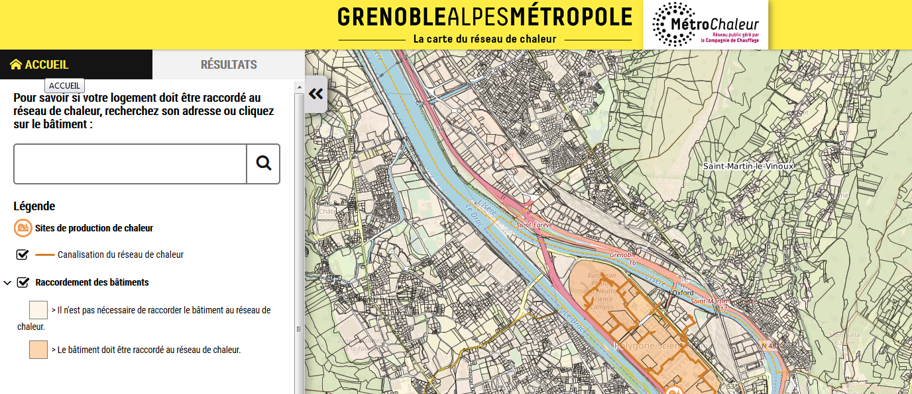
Accès / PARCOURS USAGERS
Depuis le site internet www.lametro.fr , page du type « Je souhaite comparer les modes de chauffage de mon logement »
Invite pour commencer la comparaison à se situer géographiquement via une interface intégrée à la page du type :
qui renvoie sur l’outil hébergé par le prestataire Hespul via des liens url spécifiques à chaque zonage (invisible pour l’usager, avec zone + commune)

Slide 7
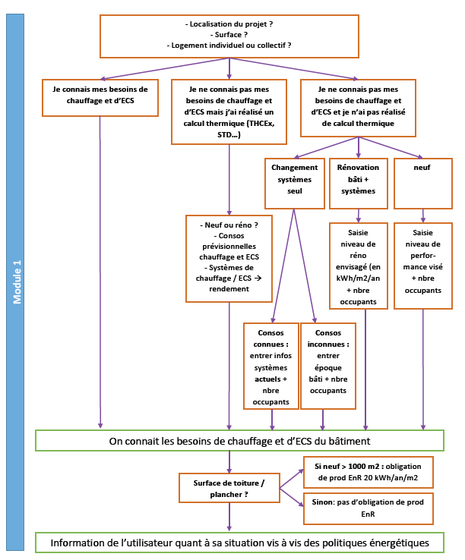
Accès / PARCOURS USAGERS

Slide 8
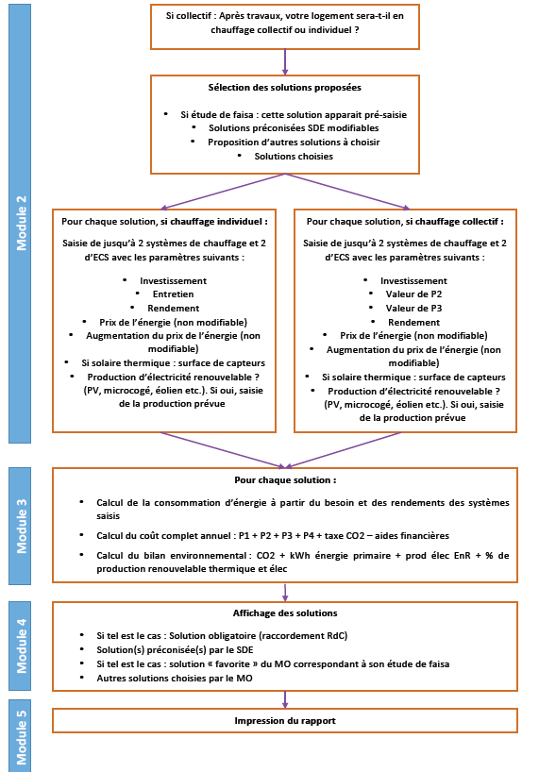
Accès / PARCOURS USAGERS

Slide 9
Accès / PARCOURS USAGERS

Slide 10
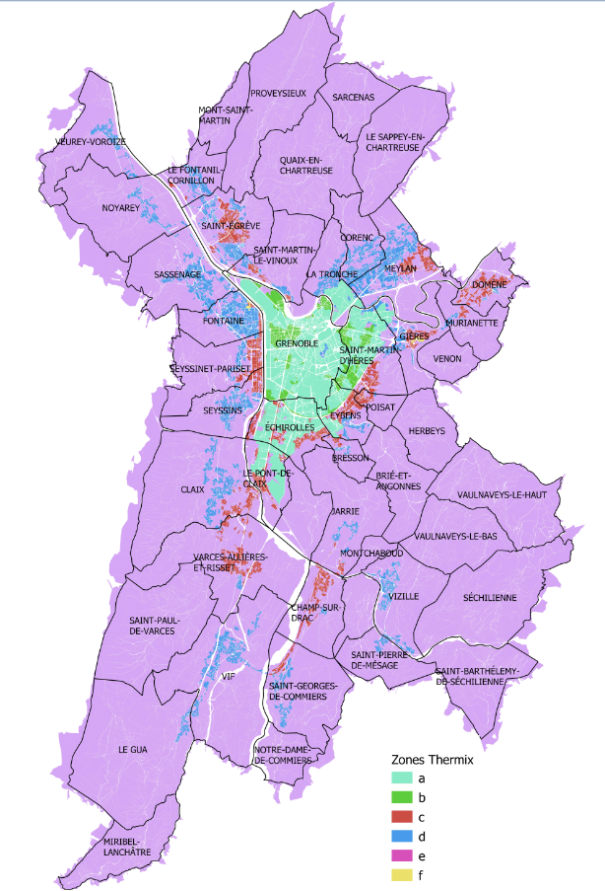
Synthèse solutions forcées selon zone
A= RCU, sauf petits projets, recommandations zone B
B= géothermie (pour collectif neuf ou rénovée), solaire
C= géothermie (pour collectif neuf ou rénové), bois, ecs solaire
D = bois, solaire+gaz
E= bois, ecs solaire
F = pas de simu, renvoie régie de chaleur

Slide 11
 |  |  | Préconisations SDE à comparer obligatoirement (pas de hierarchie entre la A et la B)
 |  |  | Recommandation B | Recommandation A
Zone géographique A | Classement réseau de chaleur | Si neuf inf à 30 kW : | cf cas zone géographie B
 |  | Si neuf supp à 30 kW : | RC
 |  | Si existant supp à 100 kW : | RC
 |  | Si existant inf à 100 kW : | cf cas zone géographie B
Zone géographique E | Hors réseau gaz naturel | Si logement collectif rénové | Chaudière granulé | ECS Solaire thermique imposer à toute énergie hors bois
 |  | Si logement collectif non rénové | Chaudière granulé | ECS Solaire thermique imposer à toute énergie hors bois
 |  | Si logement collectif neuf | Chaudière granulé | ECS Solaire thermique imposer à toute énergie hors bois
 |  | Si maison rénovée | Chaudière granulé | ECS Solaire thermique imposer à toute énergie hors bois
 |  | Si maison pas rénovée | Chaudière granulé | ECS Solaire thermique imposer à toute énergie hors bois
 |  | Si maison neuve | Poele granulé | ECS Solaire thermique imposer à toute énergie hors bois
Zone géographique D | Extra rocade Réseau gaz naturel et pas nappe | Si logement collectif rénové | Chaudière granulé | Condensation gaz + ecs solaire
 |  | Si logement collectif non rénové | Chaudière granulé | Condensation gaz + ecs solaire
 |  | Si logement collectif neuf | Chaudière granulé | Condensation gaz + ecs solaire
 |  | Si maison rénovée | Chaudière granulé | Chauffage solaire + gaz
 |  | Si maison pas rénovée | Chaudière granulé | Condensation gaz + ecs solaire
 |  | Si maison neuve | Poele granulé | Chauffage solaire + gaz
Zone géographique C | Extra rocade Réseau gaz naturel et nappe | Si logement collectif rénové | Chaudière granulé | PAC géothermie gaz ou élec
 |  | Si logement collectif non rénové | Chaudière granulé | Condensation gaz + ecs solaire
 |  | Si logement collectif neuf | Chaudière granulé | PAC géothermie gaz ou élec
 |  | Si maison rénovée | Chaudière granulé | ECS Solaire thermique imposer à toute énergie hors bois
 |  | Si maison pas rénovée | Chaudière granulé | ECS Solaire thermique imposer à toute énergie hors bois
 |  | Si maison neuve | Poele granulé | ECS Solaire thermique imposer à toute énergie hors bois
Zone géographique B | Inter rocade réseau gaz naturel et nappe (nb Inter rocade = pas de bois) | Si logement collectif rénové | PAC géothermie gaz ou élec | Condensation gaz + ecs solaire
 |  | Si logement collectif non rénové |  | Condensation gaz + ecs solaire
 |  | Si logement collectif neuf | PAC géothermie gaz ou élec | Condensation gaz + ecs solaire
 |  | Si maison rénovée | Chauffage solaire + gaz | ECS Solaire thermique imposer à toute énergie hors bois
 |  | Si maison pas rénovée | Condensation gaz + ecs solaire | ECS Solaire thermique imposer à toute énergie hors bois
 |  | Si maison neuve | Chauffage solaire + gaz | ECS Solaire thermique imposer à toute énergie hors bois
Zone géographique F | Zone classé gières + fontaine | Pas de simulation possible

Slide 12
Version pré OPERATIONNEL Simulateur
Calendrier :
Retour sur version pré op à Hespul jusqu’au 25 oct
Simulateur Thermix entièrement opérationnel mi-novembre
Test site Métro // site Thermix
Mi décembre : Accès via site Métropole
Quid maintenance / suivi
Contenu rapport / Hypothèses

Slide 13
HYPOTHESES EVOLUTION PRIX
Le point qui revient sans cesse….
Arbitrage : s’appuyer sur acquis méthodo concertée SDE … oui mais…
 | Taxe carbone (€HT/tCO2)
2019 | 44,6 | Valeur 2018= valeur 2019, décalage de 1 an par rapport au vote loi de finance 2018 suite moratoire
2020 | 55
2021 | 65,4 | C’est à dire 78,5 €TVA incluse/tCo2
2022 | 75,8
2023 | 86,2 | A partir de cette valeur, augmentation linéaire pour atteindre le 100 € en 2030
2030 | 100 | Objectif loi de transition énergétique 2015
puis | 100

Slide 14
HYPOTHESES EVOLUTION PRIX
fioul
propane
gaz naturel
électricité
électricité ECS
granulés vrac
granulés sac
bûches
bois déchiqueté
réseau
1,81%
1,01%
1,61%
0,00%
0,00%
0,00%
0,00%
0,00%
0,00%
0,00%
Quid de l’ELEC pas soumise à la taxe carbone ?
Hypothèses « conservatrices » donc envie d’afficher aussi le constat des dernières années dans rapport et possibilité de modif le paramètre
Notes:
Le propane augmente plus en valeur absolue car en effet il est plus lourdement taxé (en €/tCO2), mais comme son niveau de départ est plus élevé que pour le gaz (120 €/MWh au lieu de 70 €/MWh), l'augmentation relative en %/an est finalement plus faible que pour les autres
Scénario demande SDE : « en conclusion : prix moyen annuel taxé de l’électricité en 2030 : ~ 200 €/MWh »

Slide 15
Un simulateur pour quels usages ?
Place dans les accompagnements existants ( EIE, Mur Mur, Zéro fioul,…)
Accueil favorable BET
Lien instruction Plui et Classement

